Slide 1
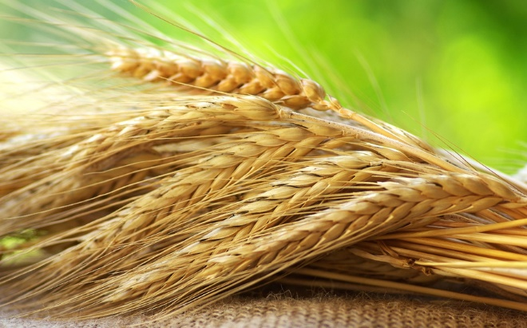
ГОСУДАРСТВЕННОЕ УЧРЕЖДЕНИЕ ОБРАЗОВАНИЯ «Борщёвский детский сад-средняя школа»
Исследовательская работа
«Мука – настоящая волшебница»

Slide 2
Я очень люблю домашнюю мамину выпечку: ватрушки с творогом, печенье, булочки, пироги с разной начинкой. Мне стало интересно, как это всё получается, а самое главное – из чего? Оказалось, основной продукт в приготовлении этих блюд – мука. Чтобы ответить на эти вопросы, я решила провести исследование муки.
Введение

Slide 3
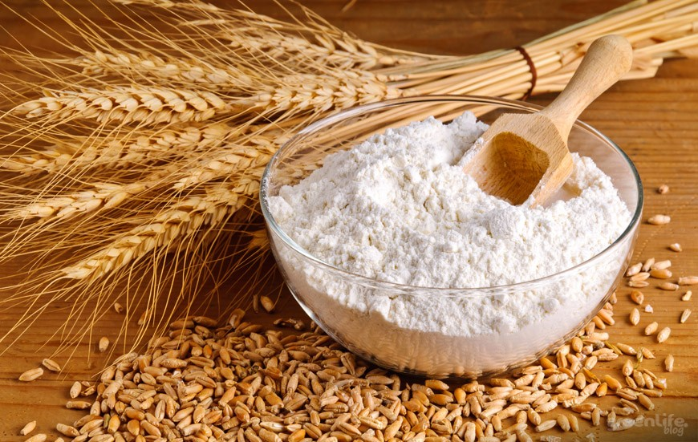
Цель: изучение процесса получения муки и её свойств. Задачи: узнать, что такое мука и какая она бывает; выяснить, какие кулинарные изделия изготавливаются из муки; научиться месить тесто; испечь рогалики. Гипотеза: предполагаю, что мука обладает волшебными свойствами. Методы: анализ литературы по теме; беседы со специалистами; проведение исследований; обобщения и выводы.

Slide 4
Посетив с мамой библиотеку и прослушав предание о том, как пришёл к людям хлеб, я узнала о появлении зерна и первом выпекании хлеба. Было это давным – давно. Так давно, что ещё не было на свете ни бабушек, ни дедушек, ни даже прабабушек наших бабушек. Людям тогда жилось очень трудно: они не умели приучать животных, выращивать растения. Чтобы не умереть с голода, они бродили по дремучим лесам и полянам в поисках съедобных трав, кореньев, плодов. И вот однажды, сорвав траву, семена которой им очень понравились, они её унесли домой. Какими вкусными показались семена людям! Учёные предполагают, что это был дикорастущий ячмень. Прошло время, человек научился добывать огонь и применять его для приготовления пищи. Он стал поджаривать раздробленные зёрна диких злаков, смешивал их с водой, позже люди стали выпекать пресный хлеб в виде лепёшки из густой зерновой каши – теста. А ещё позже человек научился выпекать хлеб из кислого теста. Способ его приготовления был открыт около пяти тысяч лет назад в древнем Египте. По недосмотру раба, приставленного к кухне, тесто подкисло. Желая избежать наказания, он испёк лепёшки. И они оказались вкуснее, пышнее, румянее тех, которые готовились раньше. Вместо наказания раб заслужил похвалу.
Исторические сведения

Slide 5
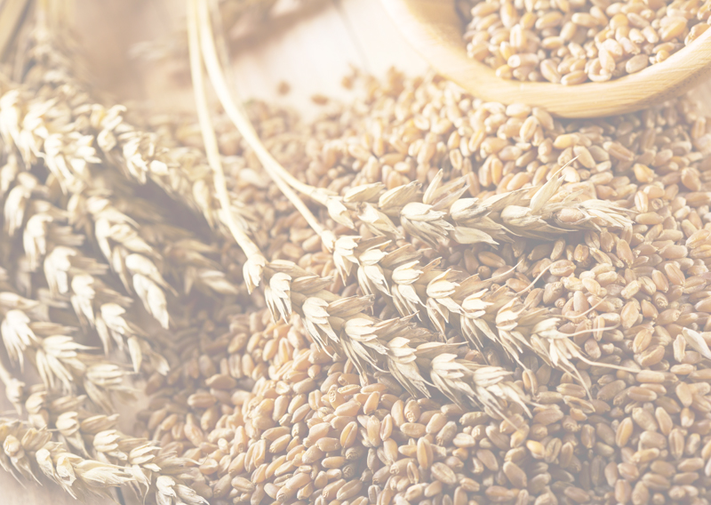
Выращивание зерна в современные дни Он не падает к нам с неба, Появляется не вдруг. Чтобы вырос колос хлеба, Нужен труд десятков рук. Рассмотрев плакат «Что сначала, что потом», я познакомилась с процессом выращивания и переработки зерна. Прежде чем из семян будет получено зерно, надо землю подкормить удобрениями, вспахать, пробороновать, затем засеять её с помощью тракторов, плугов. После посева надо постоянно обрабатывать почву, подкармливать её, бороться с сорняками. Но выращенные в поле колосья ещё не хлеб. Их надо сжать. А труд этот тяжёлый, хоть и приходит человеку на помощь техника. На полях разворачивается настоящая битва – жатва. Затем зерно обмолачивают. После его надо провеять, рассортировать, просушить и перевезти на зерносклады. Затем оттуда берут зерно, перемалывают его и превращают в муку. Из муки готовят тесто и выпекают хлеб.

Slide 6
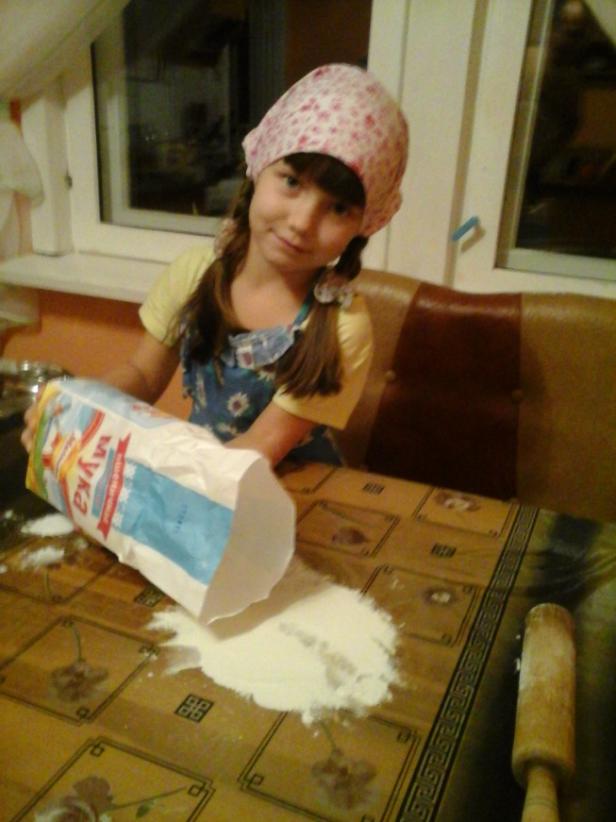
Практическая часть Как получить муку? Это интересно не только мне, но и всем воспитанникам детского сада. В опытно-экспериментальной деятельности мы под руководством воспитателя превращали зёрна пшеницы в муку с помощью кофемолки.
В выходные дни мама решила испечь пироги с яблоками, и нам пришлось сходить в магазин за продуктами. В магазине я видела прилавок с хлебобулочными изделиями, муку разного сорта. Пакет муки, который мы купили, для меня оказался тяжеловатым, поэтому его несла моя мама.

Slide 7
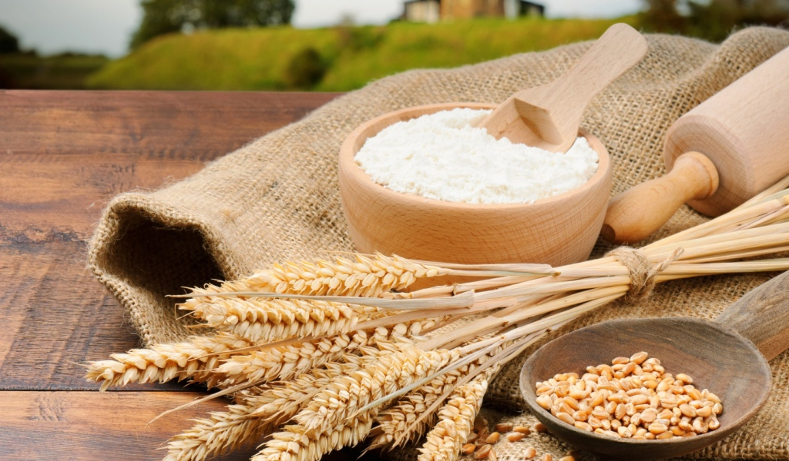
Дома я старалась наблюдать за действиями мамы: как мама просеивала муку через сито и замешивала тесто. На стол просыпалась часть муки, и я попыталась её собрать, как вдруг я заметила след-дорожку от пальчика. Я решила нарисовать на столе солнышко – и у меня получилось! А ещё мне мама предложила потрогать тесто и самостоятельно его помесить, раскатать скалочкой. Тесто оказалось мягким, нежным, хорошо лепилось. Мы испекли чудесные пироги, всем понравились!

Slide 8
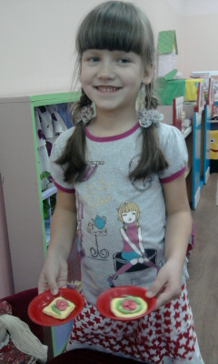
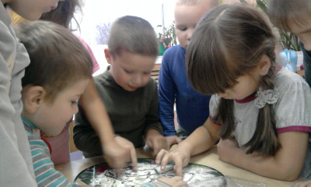
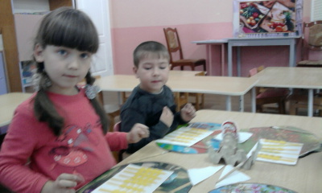
Заключение Мука – настоящая волшебница! Из неё можно приготовить огромное количество продуктов. Это кондитерские, макаронные, хлебобулочные изделия. Она тяжёлая в пачке, лёгкая на руке, можно подуть на неё. Мука мелкая, проходит через сито. А какая она сыпучая – на ней можно рисовать. Считаю, что моя гипотеза о том, что мука обладает волшебными свойствами, подтвердилась.
Рисунки на муке
Меня очень увлекли эти познания, и я с большим удовольствием изготавливала поделки из солёного теста на занятиях по лепке в детском саду.
Лепка из солёного теста
Аппликация «Поле колосьев»
Просеивание муки через сито

Slide 9
ЛИТЕРАТУРА:
1. Учебная программа дошкольного образования, Минск, Национальный институт образования, 2012.
2. Гомозова, Ю.Б. Страна чудесных ремесел и веселых мастеров: пособие для педагогов учреждений, обеспечивающих получение дошкольного образования / Ю.Б. Гомозова, С.А. Гомозова. – Мозырь: ООО ИД «Белый ветер», 2009.
3. Литвина, Н.В. Ознакомление детей старшего дошкольного возраста с рукотворным миром: учеб.-метод. пособие для педагогов учреждений дошк. образования с белорус. и рус. языками обучения: с электрон. прил. / Н.В. Литвина, Е.И. Лосик. – Минск: Вышэйшая школа, 2014.
4. Петрикевич, А.А. Метод проектов в образовании дошкольников: пособие для педагогов учреждений, обеспечивающих получение дошкольного образования / А.А. Петрикевич. – Мозырь: ООО ИД «Белый ветер», 2008.
5. Петрикевич, А.А. Экологическая мозаика: учеб. нагляд. пособие для педагогов учреждений дошк. образования / А.А. Петрикевич. – Минск: Жасскон, 2012
6. Что? Зачем? Почему? Большая книга вопросов и ответов – М.: Росмэн-Пресс, 2008

